Slide 1
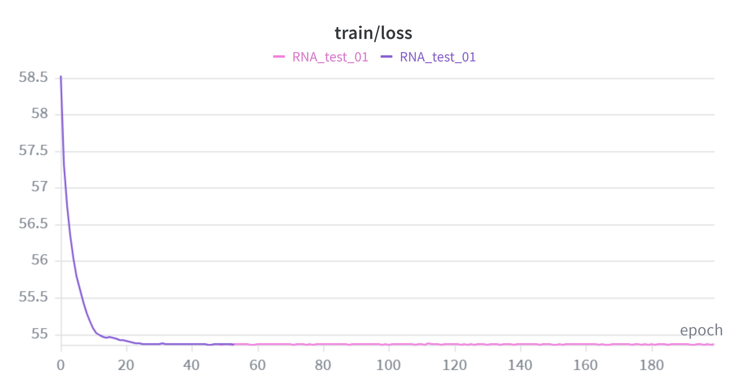
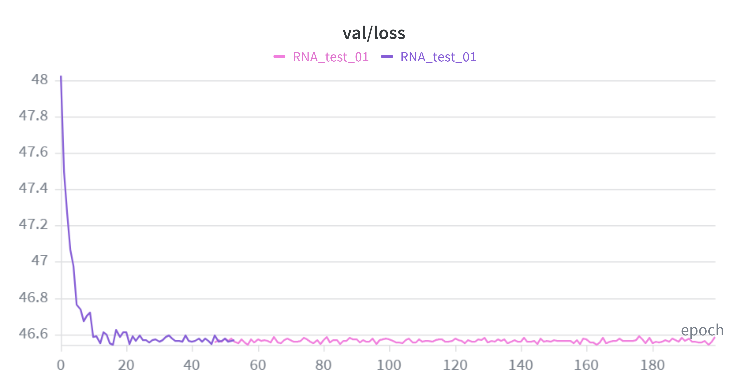
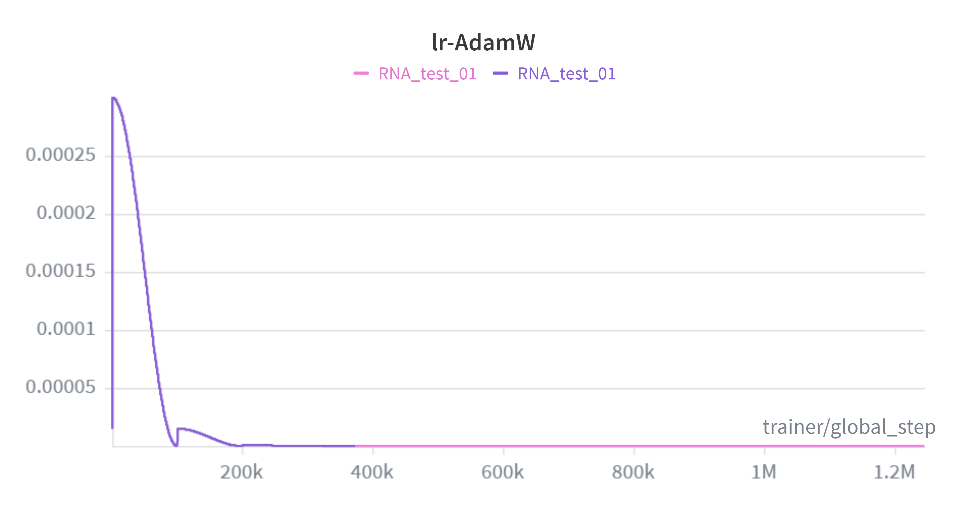
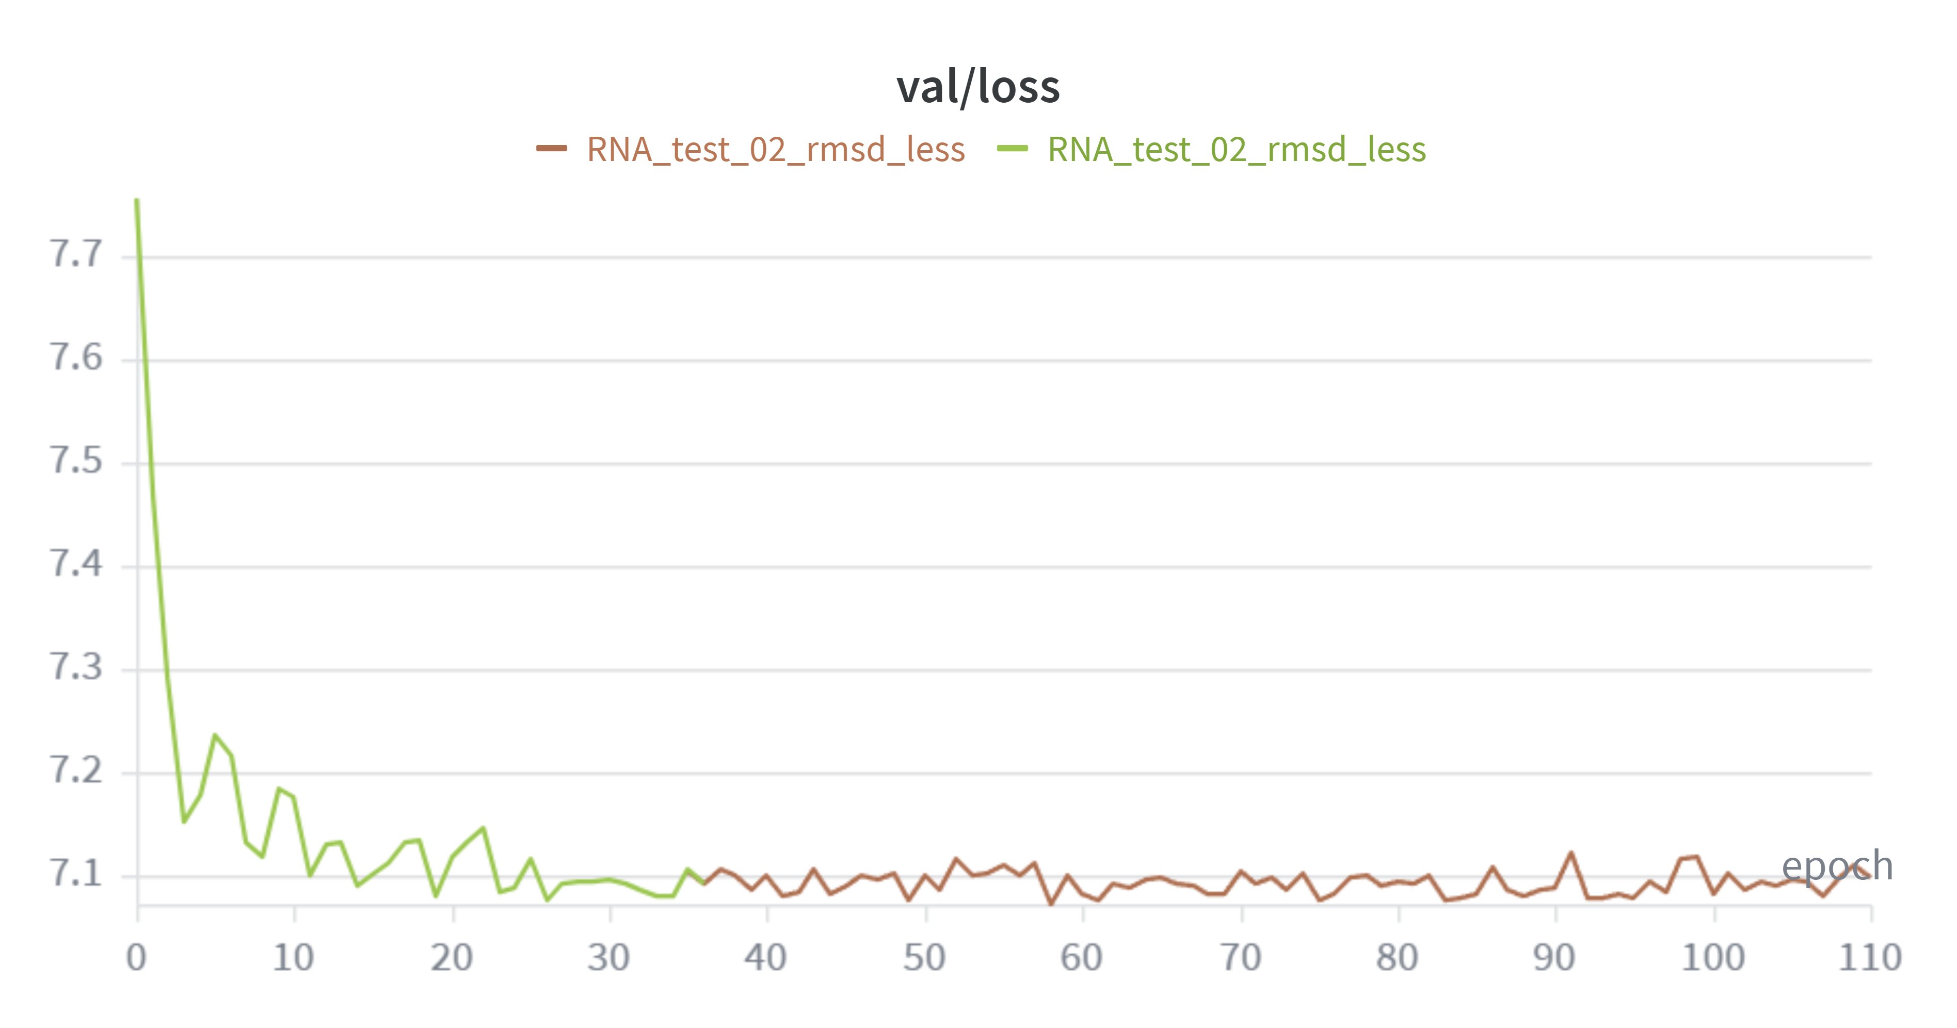
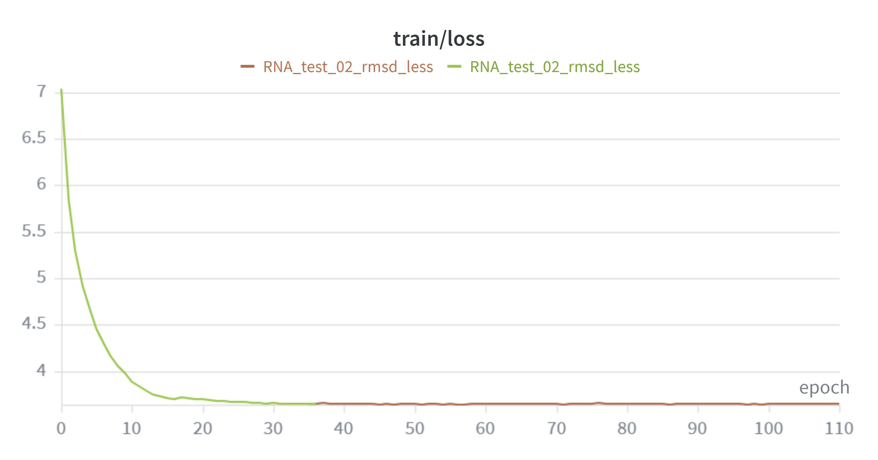
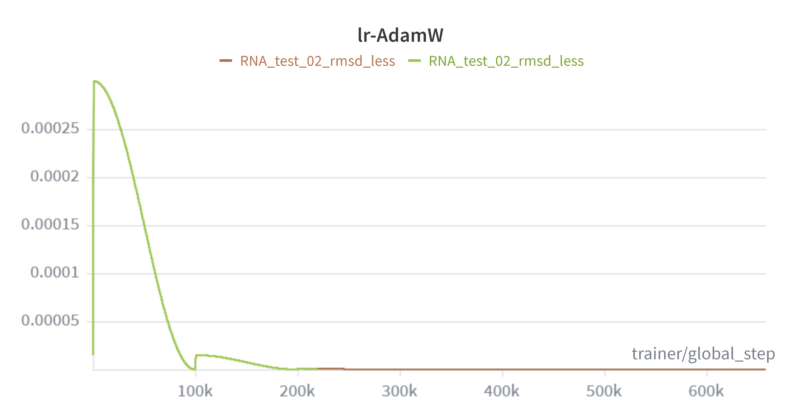
图1-1
图1-2
图1-3
图1-4
图1-5
图1-6

Slide 2
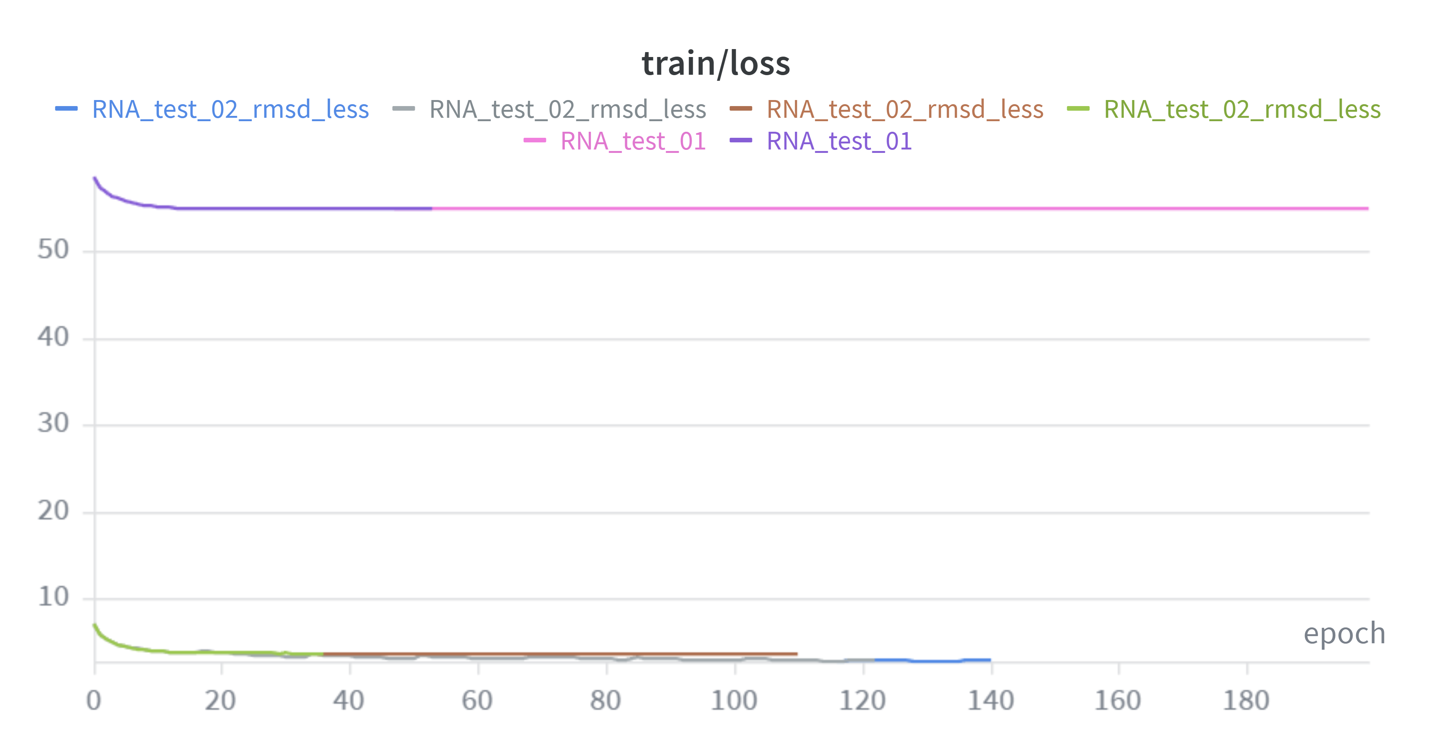
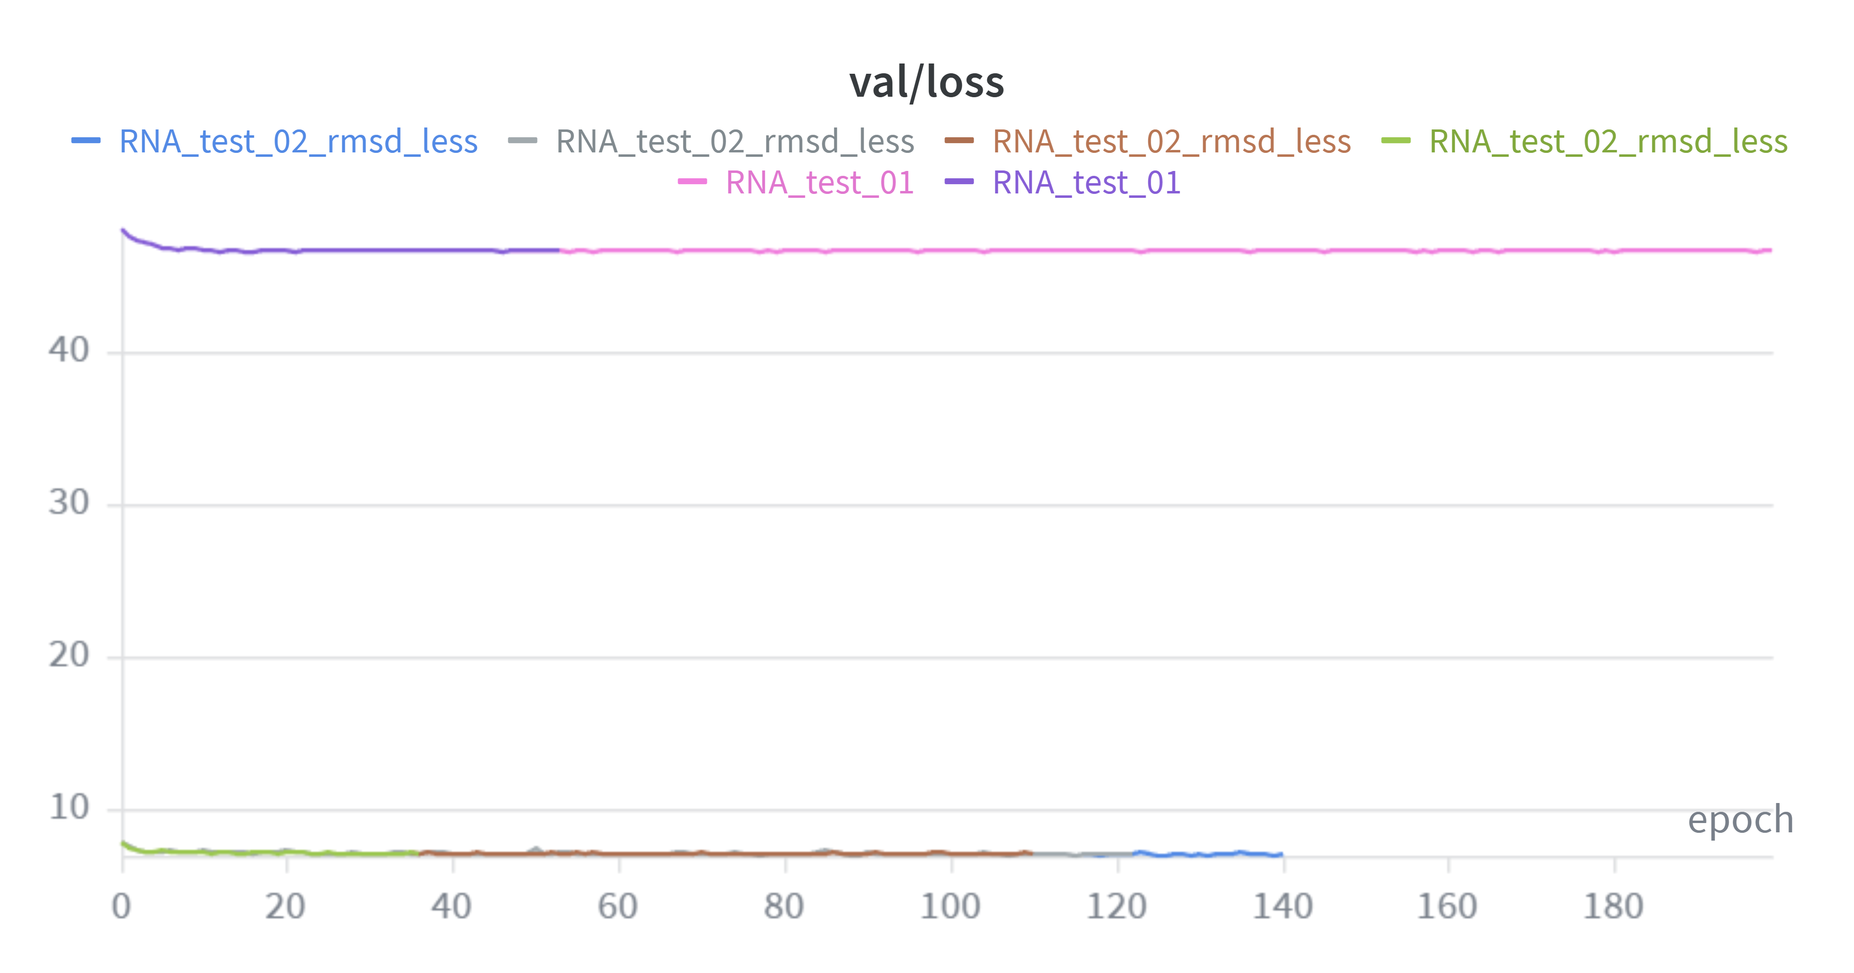
图2-1
图2-2
Notes:
Kabsch 算法
带预热的余弦退火重启

Slide 3
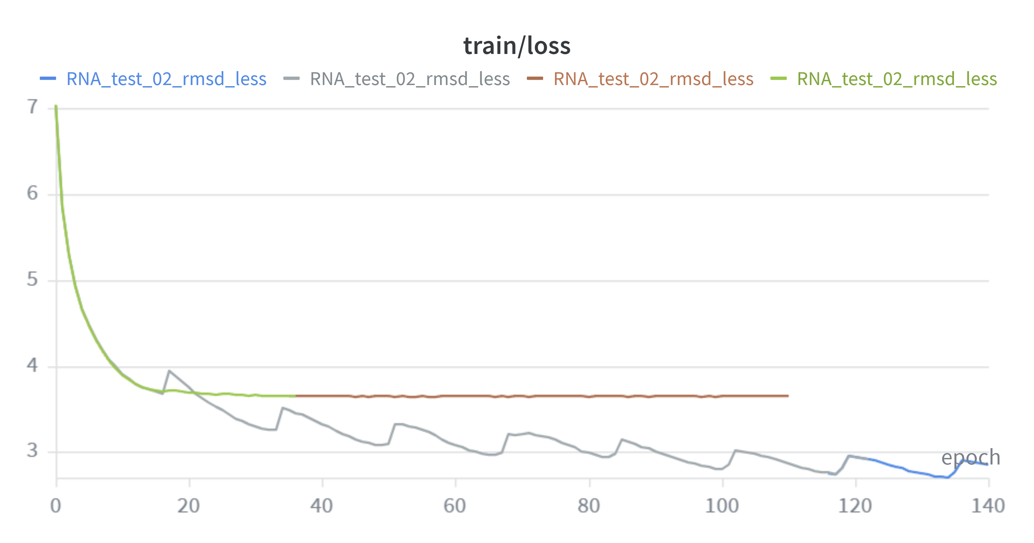
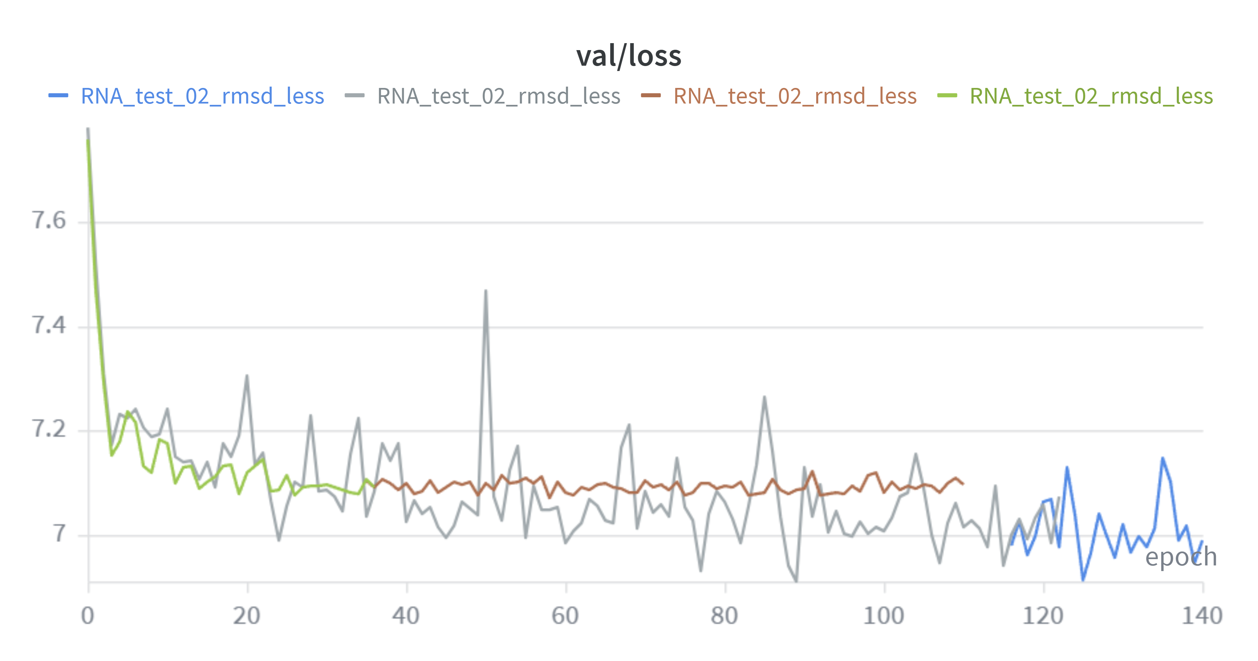
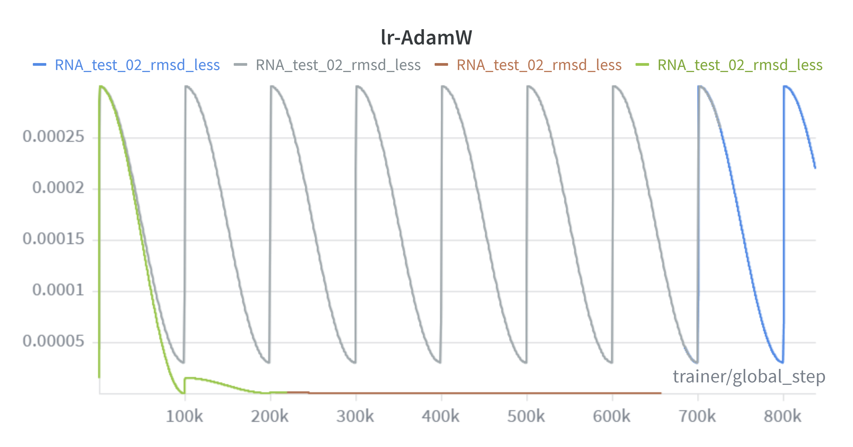
图3-1
图3-2
图3-3
Notes:
Kabsch 算法
带预热的余弦退火重启

Slide 4
Data
残基对齐
Before:
exact_id = f“{chain.id}_{res_id}_{atom_name}“:val(坐标/原子类别/残基名称)
parser.get_structure
structure
structure[0]
model
chain
res
atom
.cif
seq_id = f"{global_res_idx}_{atom_name}" :val(坐标/原子类别/残基名称)
Question
残基无法严格对齐，例:全部残基:AUCGG
gt包含有坐标的AUC_G
predict包含的AUCGG

Slide 5
Data
残基对齐
After:
Needleman-Wunsch
parser.get_structure
structure
structure[0]
model
chain
res
atom
.cif
seq_id = f"{global_res_idx}_{atom_name}" :val(坐标/原子类别/残基名称)

Slide 6
Data
残基对齐
After:
Needleman-Wunsch

Slide 7
Data
数据集划分
拼接RNA链
cd-hit-est聚类
.cif
簇

Slide 8
Model
run:logger(wandb)
datamodule
现在模型输入的数据
pos (N,3) 真实坐标
pos_pred (N,3) 预测坐标
atomic_numbers (N,)
edge_index, 拓扑边(按照距离连接的边)
sequence 字符串(残基)
pdb_id
alignment_ratio
RNAFM & RESM
Notes:
我的datamodule包含了低样本的情况;同时注明训练集是随机，验证集和测试集是非随机
edge_index(2,E):
mol->
for bond in mol.GetBonds():
i, j = bond.GetBeginAtomIdx(), bond.GetEndAtomIdx()
edge_list.append((i, j))
node_attr 第零维是手性 第一维是原子总度数(连接的原子数目) 第二维是形式电荷 第三维是隐式价态 第四维是氢原子数量 第五维是杂化类型 第六维是自由基电子数 第七维是是否是芳香原子 第八维是否在环中 第九维参与了哪些大小的维

Slide 9
ToDo
1.使用RNAFM RESM丰富输入特征
2.使用公开的RNA结构预测的Benchmark
Notes:
检查残基对齐

Slide 10
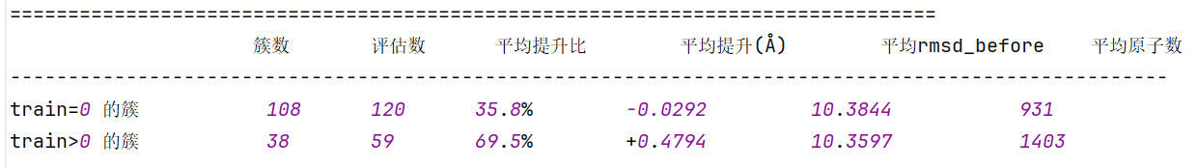
Data
每个cif取最长的RNA链
cd-hit-est聚类
.cif
簇

Slide 11
Data
数据集划分
RNA链
cd-hit-est聚类建立连通分量
.cif
簇

